Slide 1
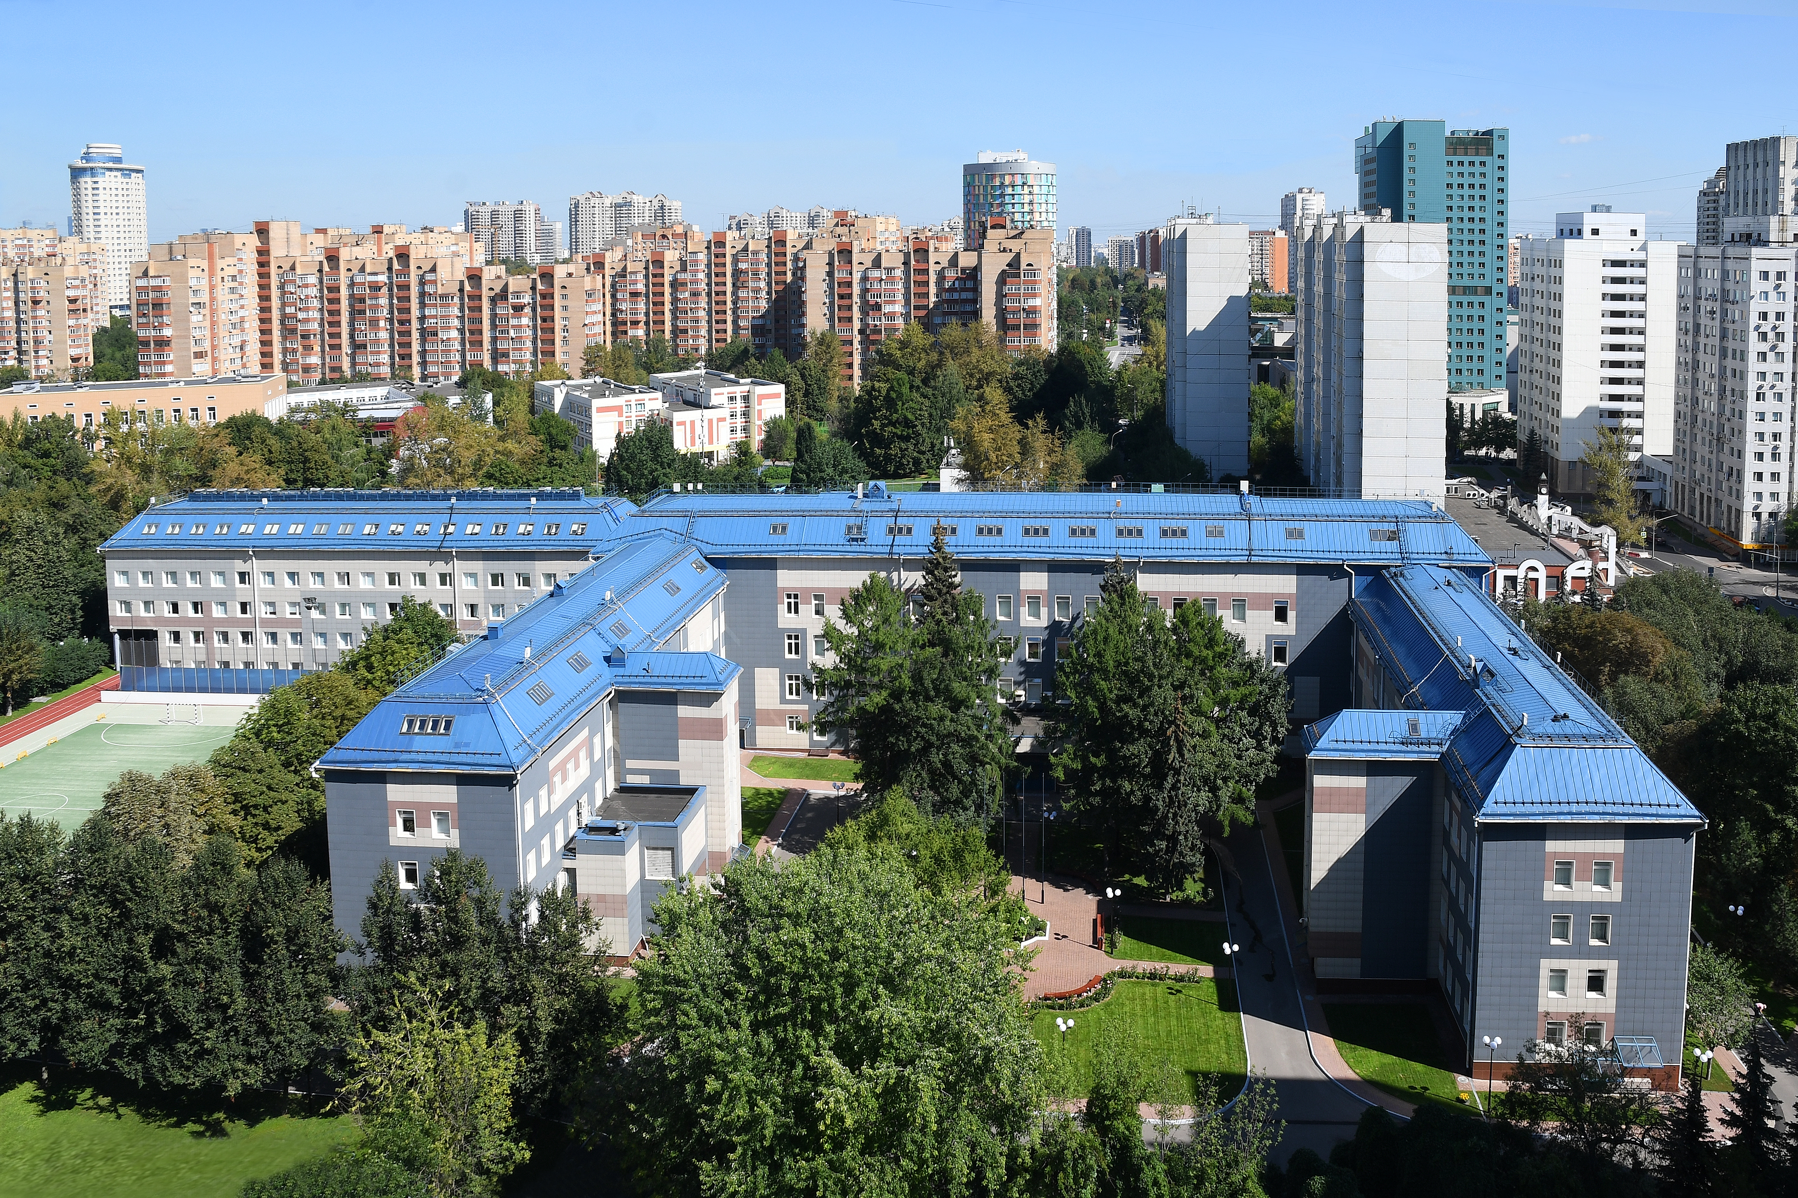


ЦЕЛЕВЫЕ ПРОЕКТЫ РАЗВИТИЯ
КЛЮЧЕВЫЕ СОБЫТИЯ
2024 - 2025 УЧЕБНОГО ГОДА

Slide 2

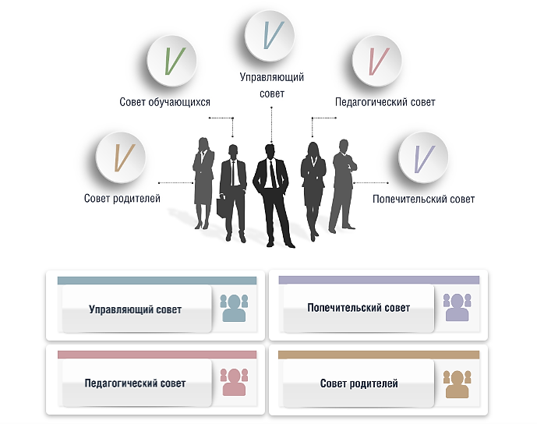

2024 – 2025
учебный год

Slide 3

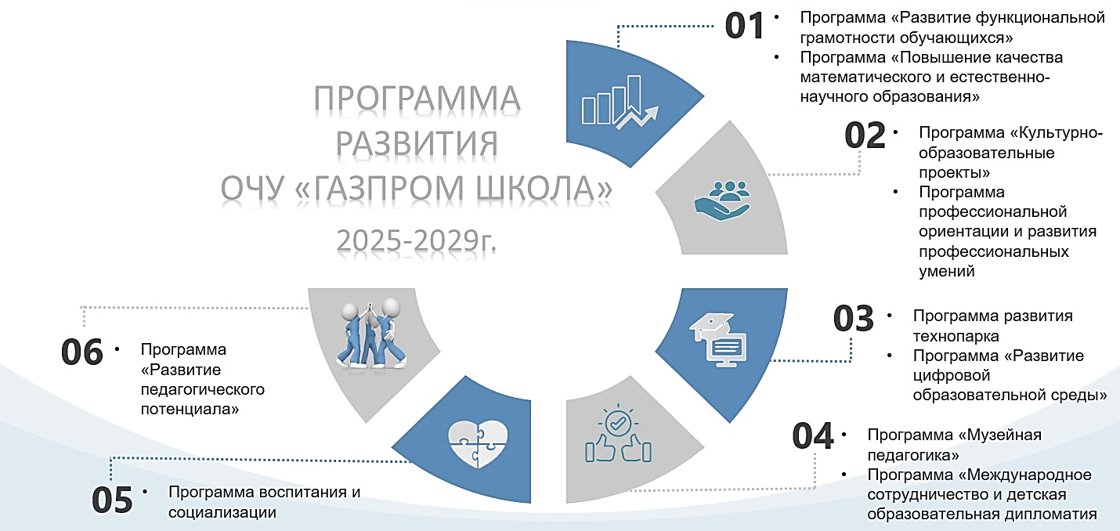
СТРАТЕГИЯ
РАЗВИТИЯ

Slide 4
2
4
3
5
1
РОССИЯ
СЕМЕЙНЫЕ УРОКИ
УНПК
МЕЖДУНАРОДНЫЕ ПРОЕКТЫ
ИННОВАЦИИ
СТРАНА УНИКАЛЬНЫХ ВОЗМОЖНОСТЕЙ
РАБОТАЯ НАД ПРОЕКТОМ, ПРОЕКТИРУЕМ ЖИЗНЬ
СОМЕСТНЫЕ ПРОЕКТЫ С образовательным центром «СИРИУС»
РОДИТЕЛИ - УЧИТЕЛЯ
ОБРАЗОВАТЕЛЬНЫЕ ПРОГРАММЫ
Проекты РАЗВИТИЯ

Slide 5
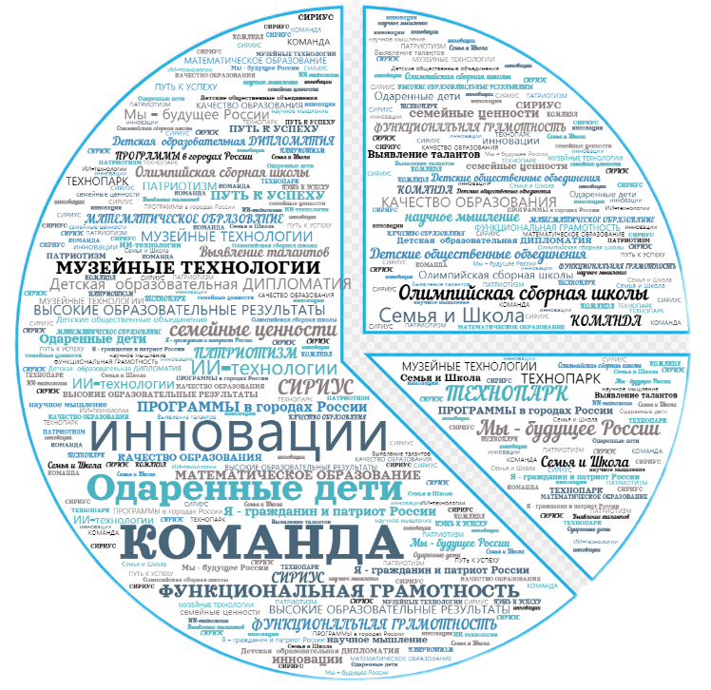


Slide 6
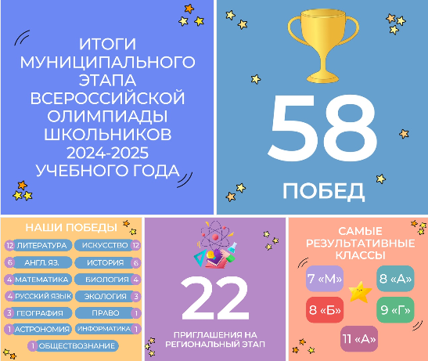

В 2024 – 2025 учебном году на муниципальном этапе Всероссийской олимпиады школьников у Газпром школы - 58 побед по 18 предметным областям!

Slide 7
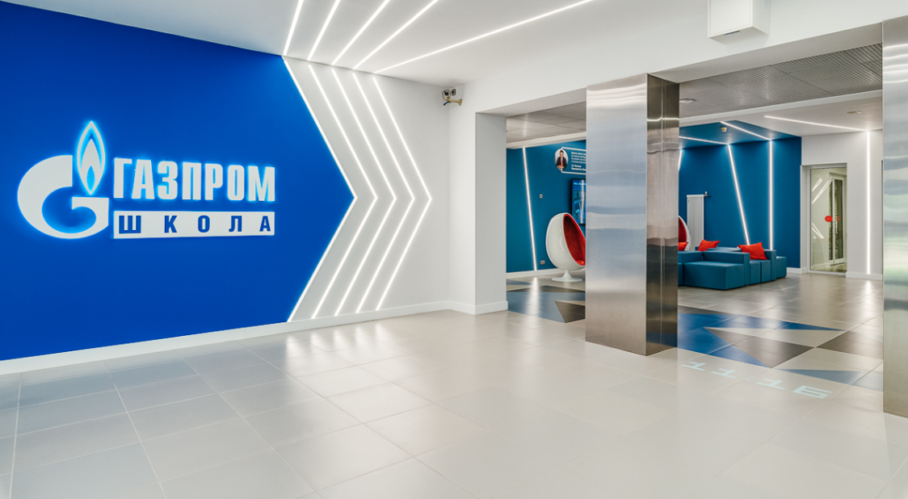



ЗНАЧИМЫЕ СОБЫТИЯ
сентябрь
октябрь
декабрь
март
День Семьи/
«Семейные уроки»
Международный образовательный проект:
Газпром школа - Школа ЛуХэ
Первый слёт старшеклассников России
День
открытых дверей
для родителей Газпромбанка

Slide 8
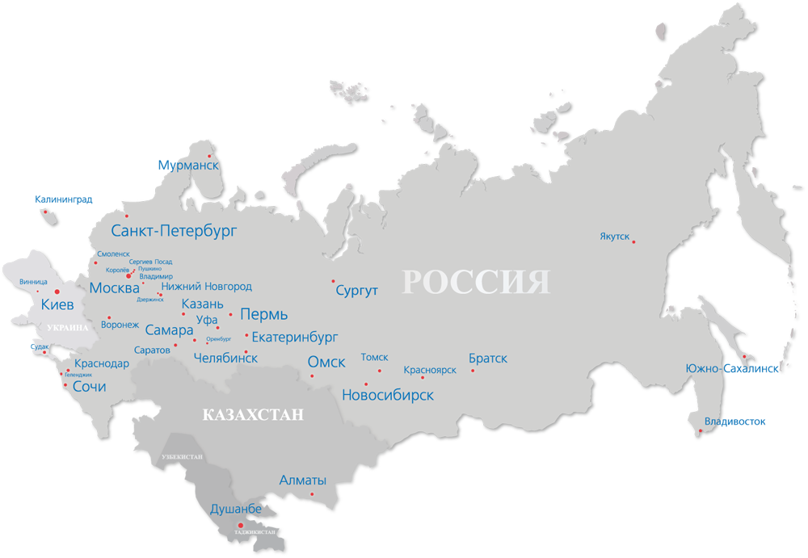
РОССИЯ - страна
уникальных возможностей
Салехард
Екатеринбург
Омск
Иркутск
Владивосток

Slide 9
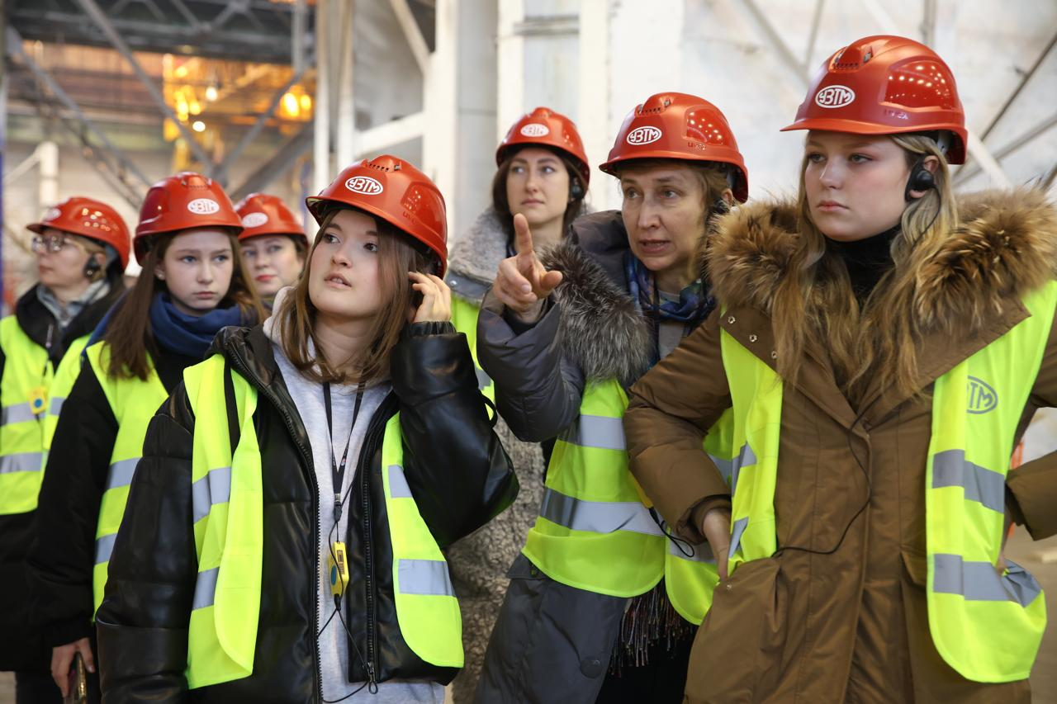

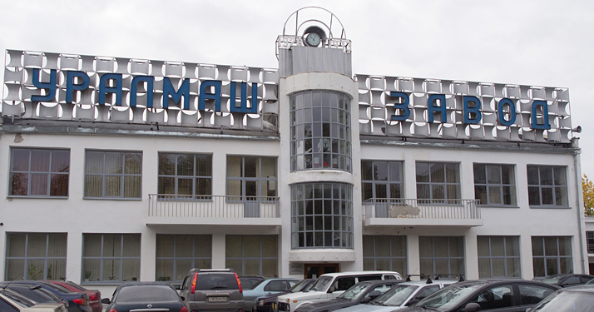
РОССИЯ - страна
уникальных возможностей

Slide 10
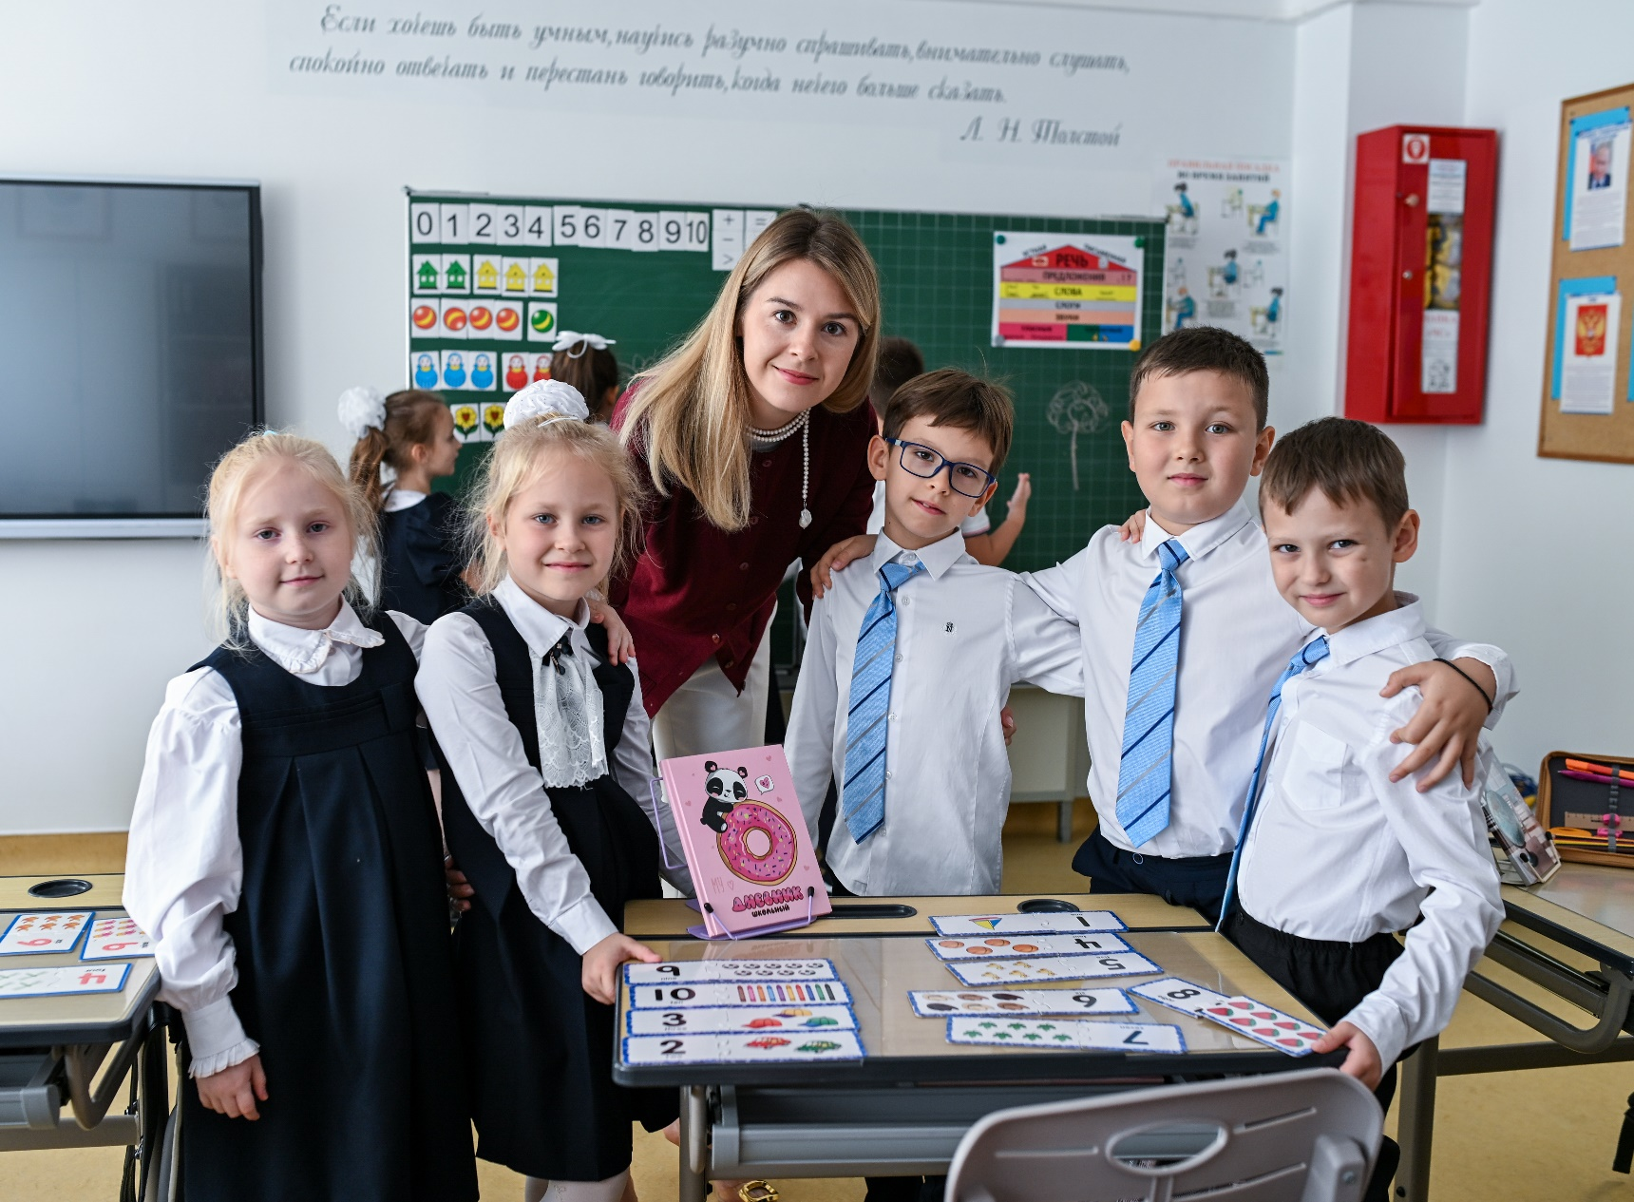
2024 – 2025
учебный год
СЕМЕЙНЫЕ УРОКИ

Slide 11


Slide 12
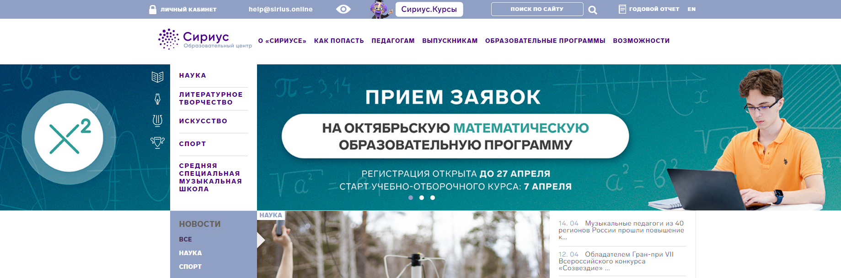
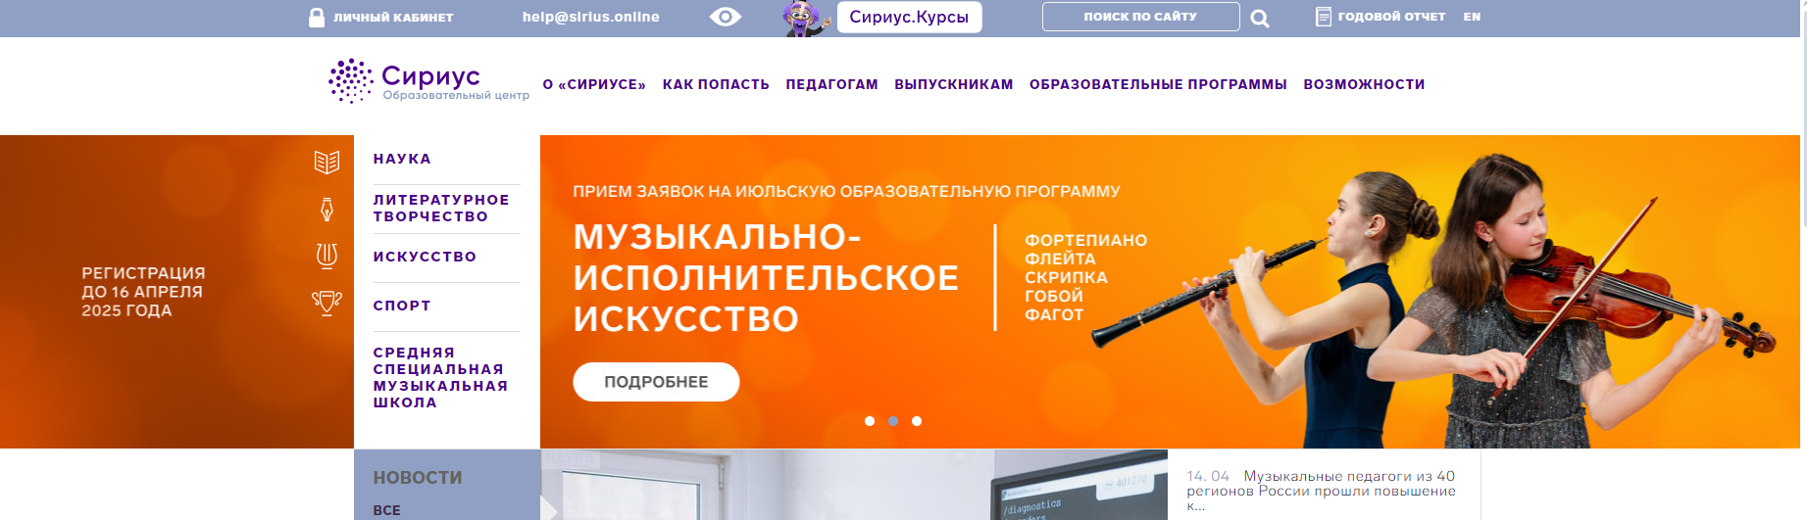
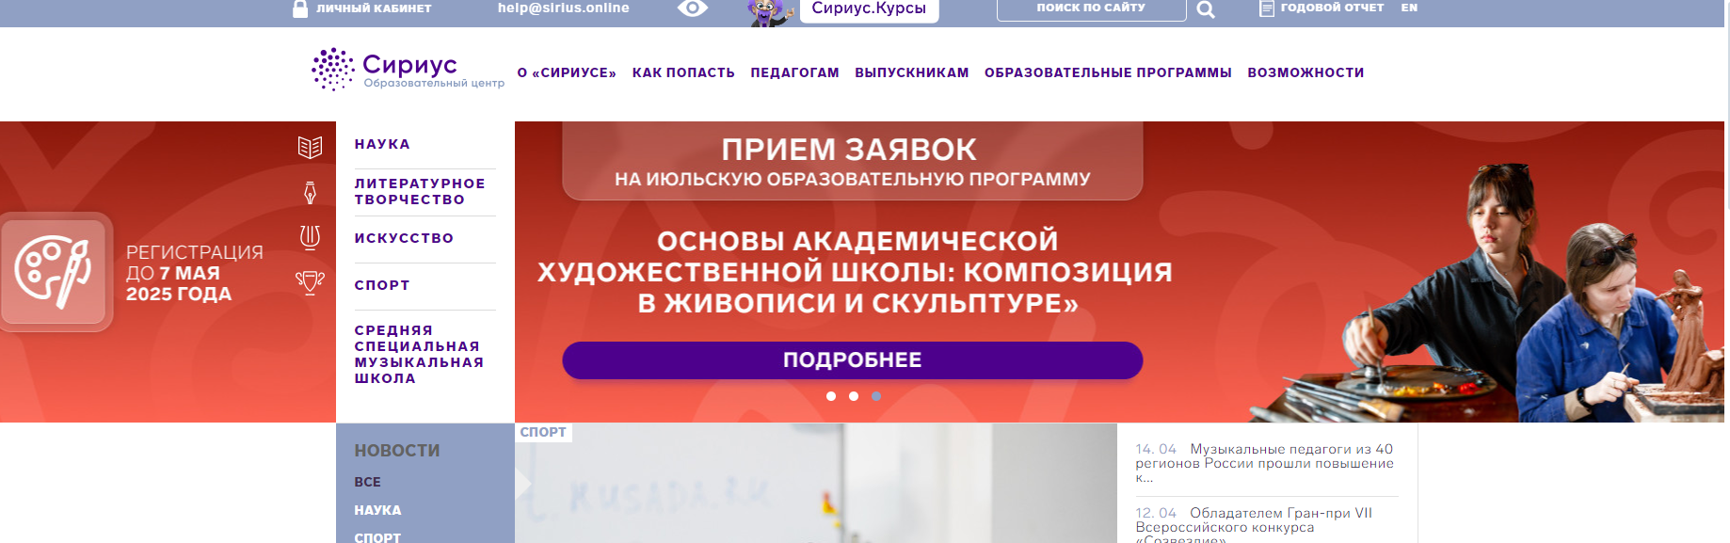
Образовательный центр
«СИРИУС»
Образовательные программы для педагогов
Умные каникулы
Проектные смены
Стажировки, конкурсы

Slide 13



Slide 14



2025 - 2026 УЧЕБНЫЙ ГОД

Slide 15
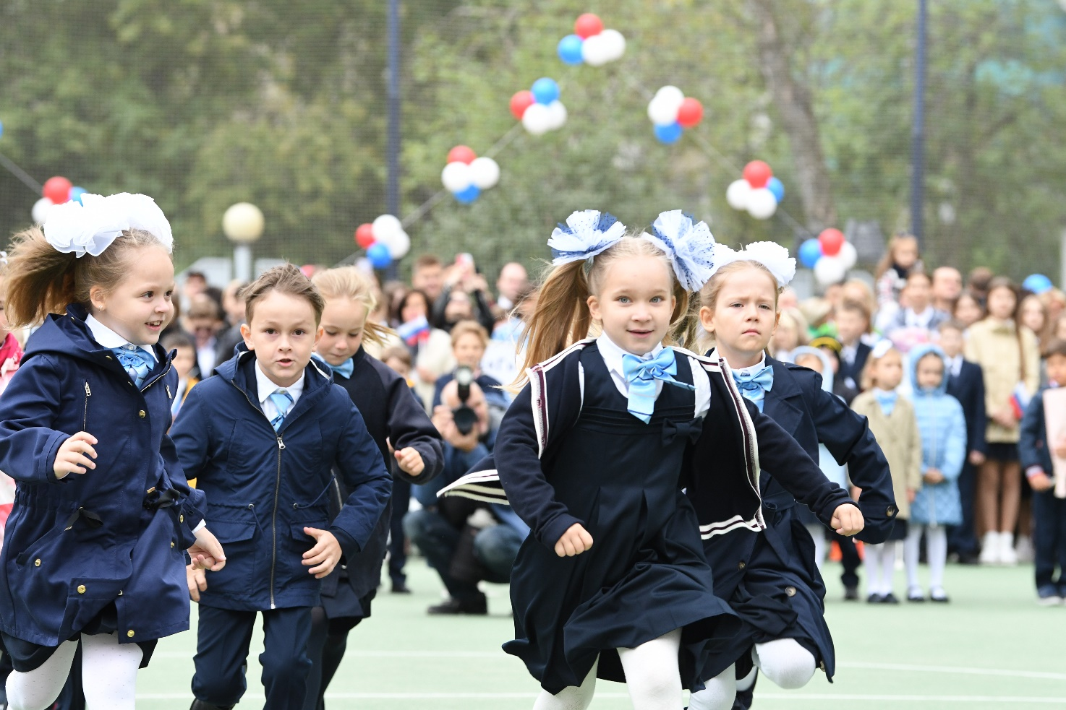
2025 - 2026 УЧЕБНЫЙ ГОД

